Slide 1
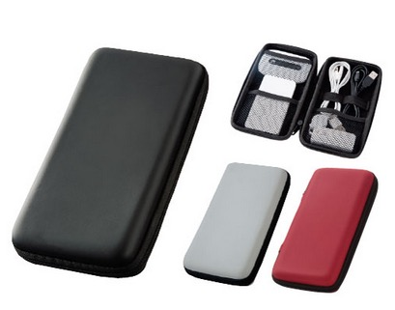
【提案書】
モバイルアクセサリーケース(L)
特徴
すっきりとしたシンプルなデザインのため、オリジナルデザインの名入れプリントがよく映えるLサイズのモバイルアクセサリーケースです。カラー展開は3色。お好みでお選びください。
納期
納期スペース
仕様
素 材：PU､EVA 他
サイズ：195×110×37mm
付属品：取説付(紙箱面)
備 考：レッド・ブラック・グレー
お見積
お見積りスペース

Slide 2
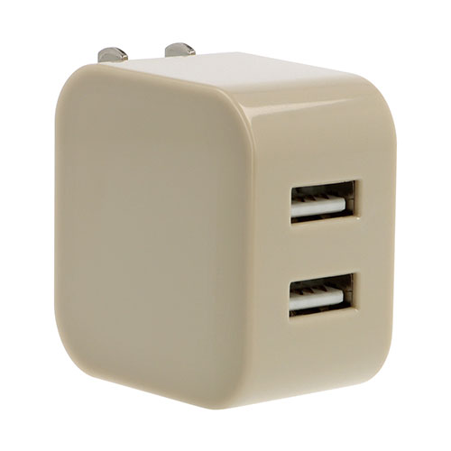
【提案書】
USBアダプター2ポート(3.4A)
特徴
2台同時に急速充電ができるUSBアダプター。プラグ部分を折り畳んで収納できるので、持ち運びにとても便利！オリジナルの名入れやプリントをすればノベルティグッズや物販用に最適です。
商品写
納期
納期スペース
仕様
カラー展開：ネイビー、オリーブ、グレージュ
素材：PC、ABS他
サイズ：縦47×横46×高28mm
包装：化粧箱入
お見積
お見積りスペース

Slide 3
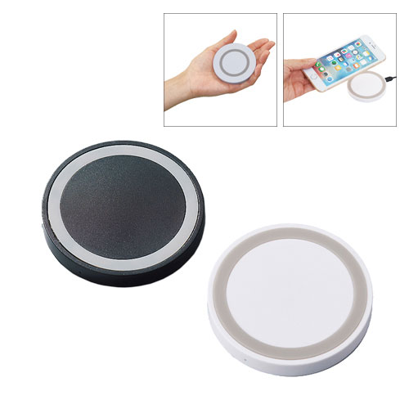
【提案書】
ワイヤレス充電器 ミニパッド
特徴
Qi規格対応スマートフォンでしたら、この上に置くだけで充電ができる、とても便利なワイヤレス充電器のミニバッドです。バッドの表面にオリジナル名入れが可能ですので、PR効果も抜群です！
納期
納期スペース
仕様
素 材：ABS、シリコーンゴム 他
サイズ：φ69×10mm
機 能： 出力/3.5W
付属品：取説付、micro USBケーブル付属
備 考：Qi規格対応
ブラック、ホワイト
お見積
お見積りスペース

Slide 4
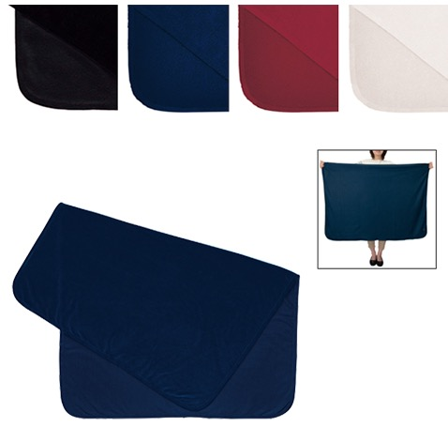
【提案書】
スムースフリースブランケット(L)
特徴
大判サイズで余裕のあるブランケットです。カラーバリエーションはブラック、ネイビー、レッド、アイボリーの4色展開。シンプルなため名入れするオリジナルデザインがよく映えます。
納期
納期スペース
仕様
素 材：ポリエステル
サイズ：約1200×900mm
付属品：取説付
包 装：PP袋
備 考：レッド・ネイビー・ブラック・アイボリー
お見積
お見積りスペース

Slide 5
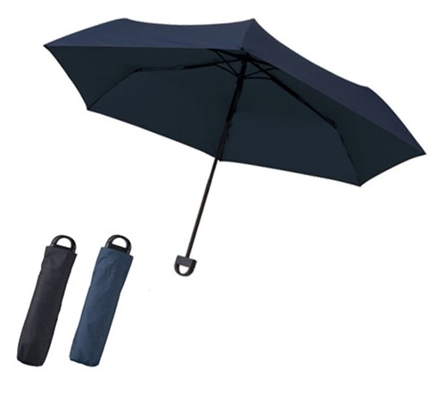
【提案書】
ハンガーグリップUV折リタタミ傘
特徴
持ち手部分をくるっと回すとハンガーフックとなり、テーブルの端などに引っ掛けられるアイデア折りたたみ傘です。オリジナル名入れは専用の収納袋に可能ですので、販促用等にもおすすめ。
納期
納期スペース
仕様
素 材：ポンジ(ポリエステル)､スチール 他
サイズ：親骨/約530mm､折りたたみ時/約270mm
（包装形態：OPP袋）
付属品：取説付､ネイルガード付
備 考：ネイビー・ブラック
お見積
お見積りスペース

Slide 6
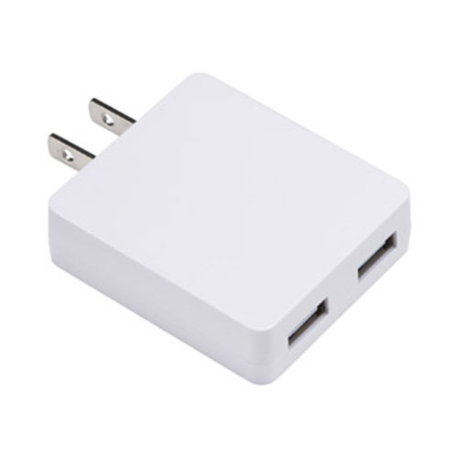
【提案書】
名入れコンパクトUSB-ACアダプタ
特徴
一般的な家庭用コンセントを2口のUSBポートに変換できるコンパクトなアダプタです。手のひらサイズのため持ち歩くのにも邪魔にならず、イベントでのばらまき用としても便利です。
納期
納期スペース
仕様
素材：PC・ABS
サイズ：50×57×16mm
包装：包装袋
生産国：中国
お見積
お見積りスペース

Slide 7
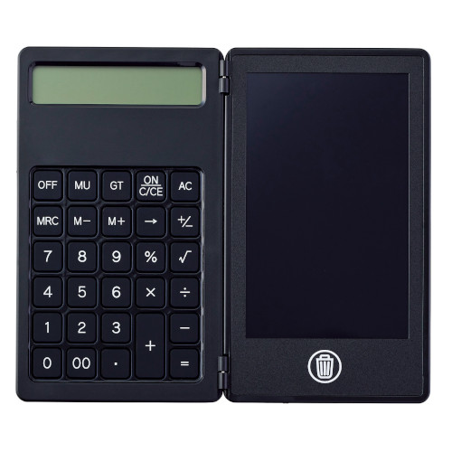
【提案書】
電卓付き電子メモ(4.4インチ)
特徴
12桁表示の電卓と、専用タッチペンでトメハネも表現できる電子メモがひとつになった高機能なアイテム。画面を傷つけずに折りたたんで持ち運べる、外出先でもオフィスでも活躍する逸品です。
納期
納期スペース
仕様
素材：ABS他
サイズ： 縦130×横77×奥15mm
包装：化粧箱入
カラー展開：全3色
お見積
お見積りスペース

Slide 8
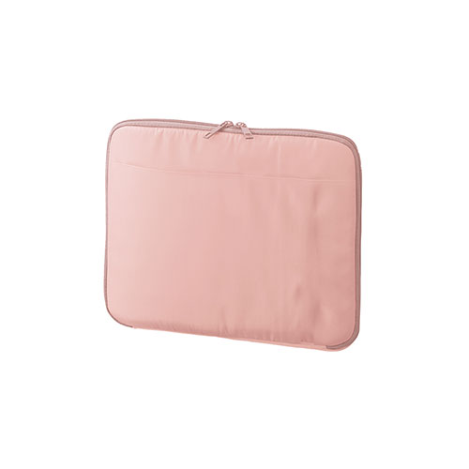
【提案書】
タブレットケース
特徴
L字で開け閉めできるファスナーが非常に使いやすいタブレットケースです。ペンや充電ケーブルなどを収納できる外ポケット付き。ビジネスでも利用できるシンプルデザインも◎！
商品写真
納期
納期スペース
仕様
カラー展開：グレー,スモークピンク,ネイビー,ブラック
素材：ポリエステル 他
サイズ：約285×220×20(mm)
包装：OPP袋
備考：参考収納寸法/約280×214×40(mm) 12.9インチタブレットPCまで対応 ※参考値のため、寸法内でも形状によっては収納できない場合がございます。 ※素材の特性上、商品ごとに色など若干の誤差が生じる場合があります。
お見積
お見積りスペース

Slide 9
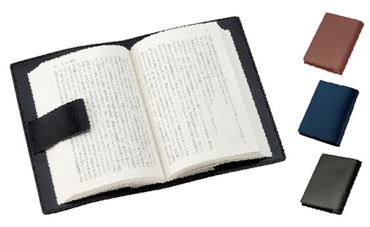
【提案書】
レザーブックカバー
特徴
地球環境に優しいリサイクルレザー素材を使用した、高級感のあるブックカバーです。しっかりとした厚手の素材ですので大切な本をしっかりと保護してくれます。オリジナル名入れも可能。
納期
納期スペース
仕様
素 材：リサイクルレザー
サイズ：展開時/約245×170mm（包装形態：OPP袋､台紙）
付属品：取説付
備 考：ネイビー・ブラウン・リアルブラック
お見積
お見積りスペース

Slide 10
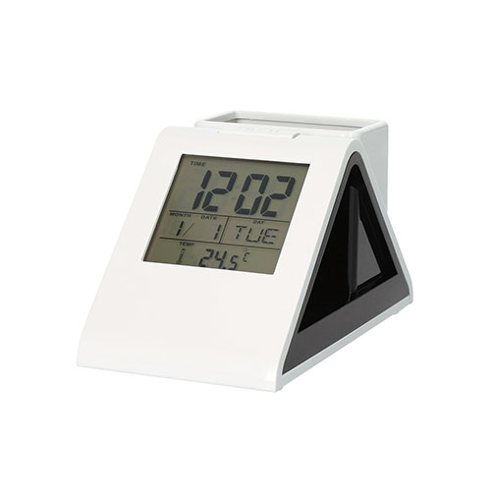
【提案書】
ペンスタンド付クロック
特徴
ビジネスデスクや勉強机にあると非常に便利な、多機能デジタルクロックとペンスタンドがひとつになったアイテムです。特典用や景品用、また販促用などとしても人気のアイテムです。
納期
納期スペース
仕様
素材：ABS
サイズ：箱入 箱サイズ/78×77×143mm
備考：単4電池2本別売
お見積
お見積りスペース

Slide 11
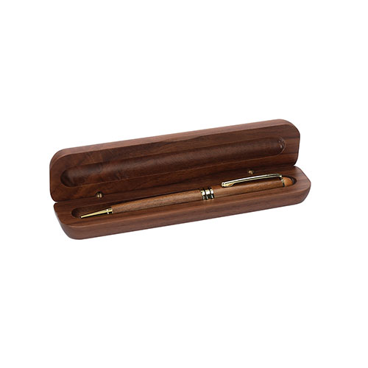
【提案書】
木箱BP(クルミ)
特徴
木のナチュラルな温かみと高級感を兼ね備えた上質なボールペンを、これまた重厚な専用の木製ケースに入れました。ケース側にオリジナル名入れが可能で、記念品用等として人気です。
納期
納期スペース
仕様
素材：木(クルミ)
包装：箱入 箱サイズ/173×42×25mm
お見積
お見積りスペース

Slide 12
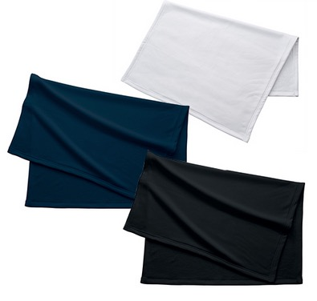
【提案書】
厚手スムースフリースレギュラーブランケット
特徴
足元全体を包んだり、肩掛けとしても利用できるレギュラーサイズのブランケット。ワンポイント名入れから全面へのフルカラープリントまで可能ですので、ノベルティグッズとしてもおすすめです！
納期
納期スペース
仕様
素 材：ポリエステル 他
サイズ：約900×650mm
付属品：取説付
包 装：PP袋
備 考：ネイビー・ブラック・ホワイト
お見積
お見積りスペース

Slide 13
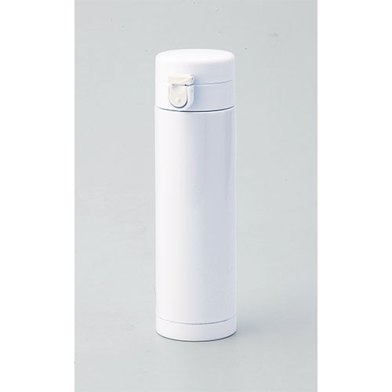
【提案書】
ワンプッシュ真空ステンレスボトル
特徴
ワンタッチでフタを開けることができるため片手で操作が可能で、スポーツ用などには最適なステンレスボトルです。保冷保温効果にも優れているため一年中通して便利に使えます。
商品写
納期
納期スペース
仕様
素材：内瓶・胴部:ステンレス鋼蓋:ポリプロピレン パッキン:シリコーンゴム
サイズ：φ66×232mm 箱サイズ243×75×75mm
包装：化粧箱入
備考：名入れ可能、容量:430ml
お見積
お見積りスペース

Slide 14
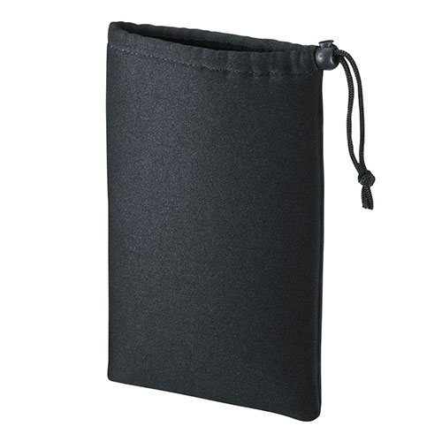
【提案書】
サンワサプライ マルチクッションケース(Mサイズ・巾着タイプ・ブラック)
特徴
ソフトな手触りのウレタンクッションで出来た、巾着タイプのマルチクッションケースMサイズ。７インチタブレットをはじめ、モバイル周辺機器なども優しく保護することができます。
納期
納期スペース
仕様
素材：ポリエステルジャージ、ポリウレタン
サイズ：外寸/W160×D20×H250mm、参考収納寸法/W140×D30×H200mm
重量：30g
機能：■ソフトな手触り＆クッション性抜群で大切な機器をキズから守る ■バッグの中の整理に最適 ■7インチタブレットなどの収納に最適 ■巾着タイプ
備考：対応機種：７インチまでのタブレットなど
お見積
お見積りスペース

Slide 15
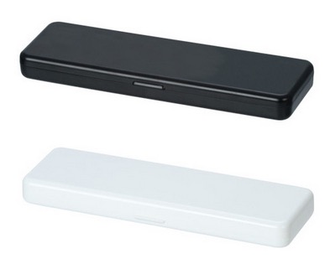
【提案書】
ペンケース(平型)
特徴
ノベルティ用などにおすすめの、すっきりとシンプルなペンケースです。カラー展開は黒と白の2色。どちらも広範囲にオリジナルプリントが可能ですので、ご自由にお選びください。
納期
納期スペース
仕様
素 材：PS
サイズ：W202×H66×D20mm
包 装：PP袋入り
生産国：日本製
備 考：黒・白
お見積
お見積りスペース

Slide 16
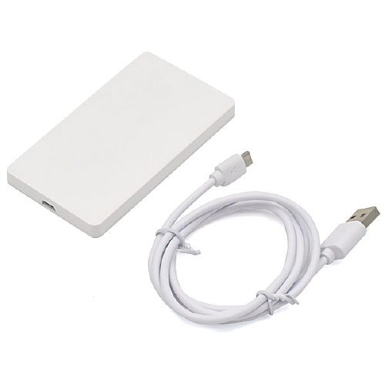
【提案書】
Qi(チー)専用 ワイヤレスコンパクト充電器
特徴
上に置くだけでスマートフォンの充電ができる便利な充電器です。すっきりとしたコンパクトな形状のため持ち歩きにも最適。ちょっとした特典用や景品用に大変おすすめです。
納期
納期スペース
仕様
素 材：ポリカーボネート
サイズ：10×5.6×0.9cm（包装形態：クリアケース入り）
重 量：38.9g
機 能：入力定格/DC5V(1A)、出力定格/DC5V(1A)、送電電力/5W(最大)
付属品：microUSBケーブル(約100cm)×1
備 考：最小ロット割れ不可
お見積
お見積りスペース

Slide 17
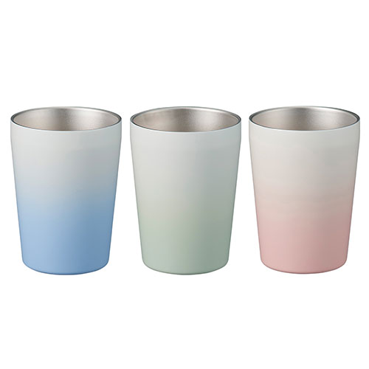
【提案書】
グラデーションサーモタンブラー 330ml
特徴
330mlサイズの、淡くも鮮やかなグラデーションがとってもオシャレなタンブラーです。オリジナル名入れも可能なため、物販用にも記念用にもノベルティ用にも人気のあるタイプです。
納期
納期スペース
仕様
カラー展開：全3色
素材：ステンレス(18-8) 他
サイズ：Φ83×108(mm)
容量：330ml
包装：PE袋、紙箱
備考：取説付(紙箱面)
お見積
お見積りスペース

Slide 18
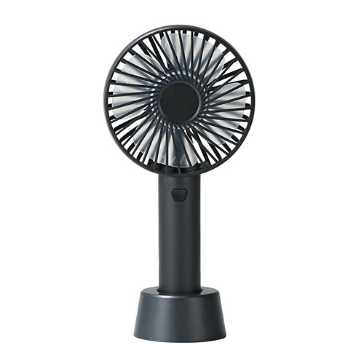
【提案書】
充電式ストラップ付き2WAYハンディファン
特徴
ハンディとしてもスタンドとしても利用できる、今や暑い夏の必須アイテムと言っても過言ではない充電式ポータブルファン。ストラップ付きのため持ち歩きにも便利で、特典用等としてもおすすめ。
納期
納期スペース
仕様
素材：本体:ABS樹脂、ポリプロピレン卓上スタンド:ABS樹脂ストラップ:ポリエステル
サイズ：本体:210×103×42mm卓上スタンド:φ65×33mmストラップ:全長約460mm箱サイズ220×115×50mm
包装：化粧箱入
備考：名入れ可能セット内容:本体、ストラップ、卓上スタンド、蓄電用ケーブル(Type-c)連続使用可能時間:約1.5〜3.5時間(風量により異なる)蓄電時間:約2時間、バッテリー容量:1200mAh
お見積
お見積りスペース

Slide 19
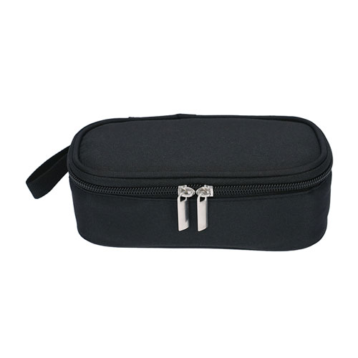
【提案書】
ガジェットポーチ
特徴
メイク道具やステーショナリー、スマホ周辺機器など、細々としたアイテムを纏めて持ちウ歩くのにぴったりなポーチです。シンプルなデザインでオリジナル名入れも良く映えます。
商品写
納期
納期スペース
仕様
素材：ポリエステル・亜鉛合金
サイズ：60×180×100mm
包装：ポリ入
お見積
お見積りスペース

Slide 20
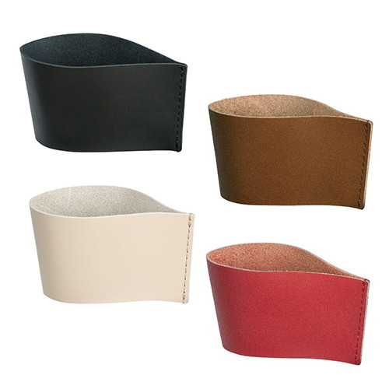
【提案書】
本革カップホルダー
特徴
ノベルティアイテム用として、手軽ながら本革仕様で好印象を与えられるこちらのカップホルダーは人気の高い商品です。黒、ブラウン、グレージュ、赤の4色展開の中からお選びください。
納期
納期スペース
仕様
素 材：本革
サイズ： W110×H50×D2mm
包 装：クリアケース入り
生産国：日本製
注意事項
受注生産品となりますので 発送までにお時間をいただいております。
※納期についてはお問い合わせください。
備 考：黒・ブラウン・グレージュ・赤
お見積
お見積りスペース

Slide 21
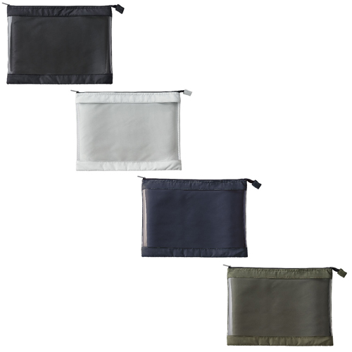
【提案書】
テントクロスクリアポーチ
特徴
丈夫なテントクロス生地を使用し表面はクリアで中身が視認できるとっても便利な黒色のポーチです。撥水加工が施されていますのでちょっとした水濡れからも中身を守ってくれて便利です。
納期
納期スペース
仕様
素 材：ポリエステル、PVC他
サイズ： W245×H330×D20ｍｍ
包 装： OPP袋入り
備 考：黒・グレー・ネイビー・オリーブ
注意事項
※サイズは標準値です。縫製品の為、実際のサイズは異なる場合があります。
お見積
お見積りスペース

Slide 22
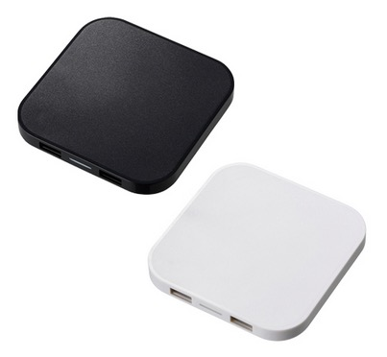
【提案書】
ワイヤレス充電器 スクエア 5W
特徴
Qi規格対応スマホを置くだけで充電できるスクエアタイプのワイヤレス充電器です。フルカラーのオリジナル名入れが可能ですので、のベルティ用やオリジナルグッズ用にも最適です。
納期
納期スペース
仕様
素 材：ABS 他
サイズ：90×90×9(mm)
機 能：出力/5W
付属品：取説付、micro USBケーブル付属Qi規格対応
包 装：エアパッキン、紙箱
備 考：ブラック・ホワイト
お見積
お見積りスペース

Slide 23
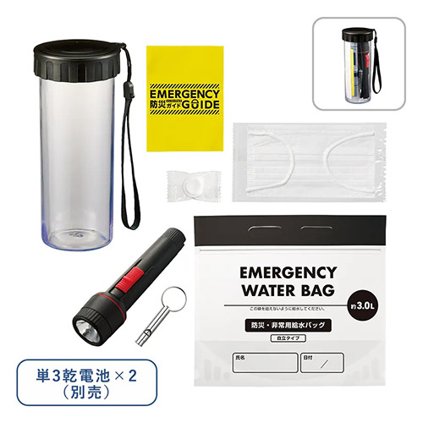
【提案書】
防災緊急7点セット ボトルタイプ
特徴
災害時に備えておくと安心な、保管しておくのも持ち出すのも便利なボトルタイプの防災衛生7点セット。ボトルにオリジナルデザインの名入れプリントが可能なためノベルティ用にも最適。
納期
納期スペース
仕様
素 材 ： ボトル/AS、PP 他、ウォーターバッグ/PE、PA、LED防災ライト /ABS 他、ホイッスル/アルミ 他、圧縮タオル/レーヨン、マスク/ 不織布(PP)、防災ガイド/紙
サイズ ： ボトル/Φ73×165(mm)、ウォーターバッグ/約300×270(mm)、LED 防災ライト/Φ35×145(mm)、ホイッスル/29×46×9(mm)、圧縮タ オル/広げた時:約200×220(mm)、マスク/約165×95(mm)、防災ガ イド/70×105(mm)
容 量 ： ボトル/450ml、ウォーターバッグ/約3L
付属品 ： 取説付(紙箱面)
包 装 ： PE袋、紙箱
備 考 ： 単3乾電池2本(別売)※電池は商品に含まれません。
お見積
お見積りスペース

Slide 24
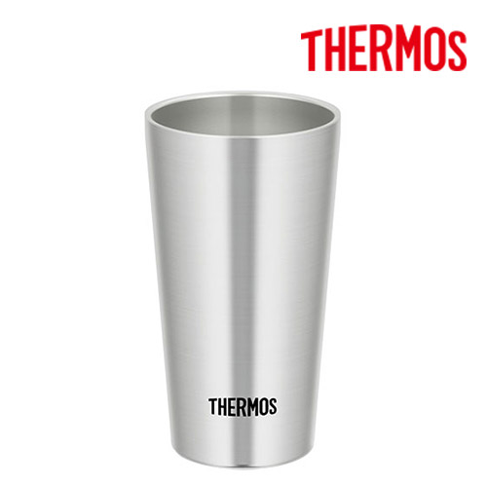
【提案書】
サーモス 真空断熱タンブラー 300ml
特徴
非常にシンプルなデザインのため、名入れプリントするオリジナルデザインもよく映えてオシャレな300mlタンブラー。外側が熱くならず、結露もしにくいため使い勝手は抜群です。
納期
納期スペース
仕様
サイズ ： 幅70×奥行70×高さ125mm
容 量 ： 300ml
重 量 ： 100g
機 能 ： 保温・保冷
お見積
お見積りスペース

Slide 25
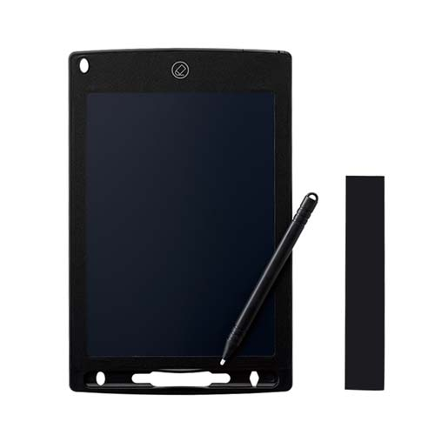
【提案書】
電子メモ 8.5インチ
特徴
どのタッチペンでも使える上、もちろん付属ペンもある8.5インチの電子メモです。マグネットで冷蔵庫などに貼ることもできる上、ロック機能付きで使い勝手も良いアイテムです。
納期
納期スペース
仕様
素材：ABS、他
サイズ：本体/142×222×6(mm)、付属ペン/9×125×5(mm)
包装：ウレタン、白箱、他
備考：マグネットシール、テスト用ボタン電池1個、取説付
お見積
お見積りスペース

Slide 26
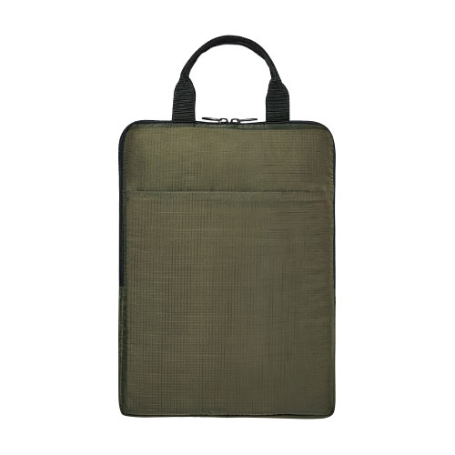
【提案書】
テントクロスタブレットPCケース
特徴
撥水性のある外生地とクッション性のある内生地で中に入れたタブレットやノートＰＣをしっかり守ってくれる便利なケースです。テントクロスの生地自体も厚手で耐久性抜群です。
納期
納期スペース
仕様
素材：ポリエステル他
サイズ：縦330×横240×奥行20mm
包装：台紙、PP袋入
備考：80個以上元払いサービス
お見積
お見積りスペース

Slide 27
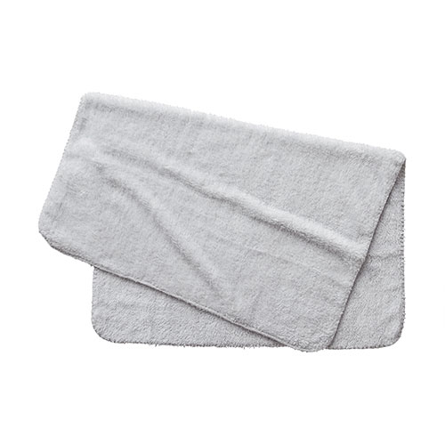
【提案書】
カチオン染めレギュラーブランケット(巾着付)
特徴
CO2排出量が少なくエネルギー消費量も少ない染色方法「カチオン染め」で作られたレギュラーサイズのブランケット。持ち歩きに便利な巾着付き。3色のカラー展開から選択可能です。
納期
納期スペース
仕様
素材：本体/ポリエステル、巾着/コットン
サイズ：本体/約1000×750(mm) 巾着/約200×390(mm)
包装：PP袋
備考：取説付
お見積
お見積りスペース

Slide 28
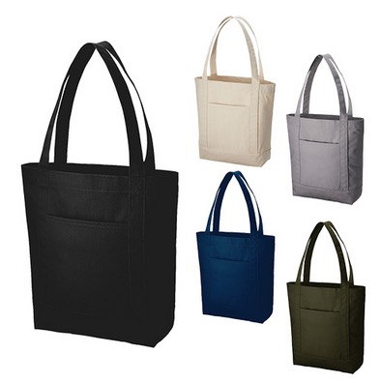
【提案書】
キャンバスライントート(M)
特徴
ハンドルラインがさりげなくもデザインアクセントとなりオシャレなキャンバストート、Mサイズです。12オンスの厚手素材は耐久性に優れています。カラーバリエーションは全５色。
納期
納期スペース
仕様
素 材：コットン(370g/㎡)
サイズ：本体/約380×340×110mm、持ち手/約30×590mm
容 量：約10L
備 考：ミッドナイトブルー・ナチュラル・ナイトブラック・スカイグレー・カーキ
お見積
お見積りスペース

Slide 29
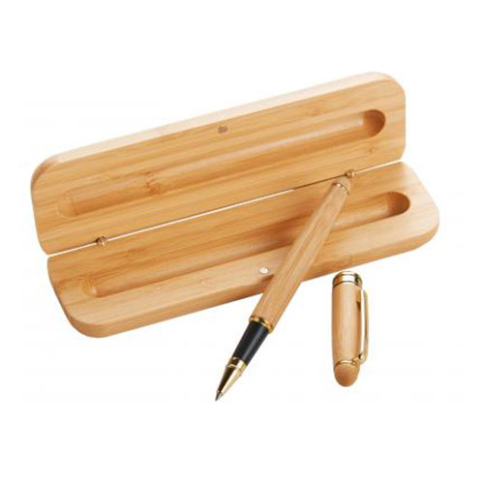
【提案書】
竹製ボールペン #CO2排出権付
特徴
環境に優しい竹を使って製作したボールペン。マグネット開閉式の竹製ハードケースに収納された特別感のあるアイテムです。オリジナル名入れをして、ご成約記念・周年記念などにご活用ください。
納期
納期スペース
仕様
素材：本体/竹・スチール・ポリプロピレン・アルミニウム 専用ケース/竹・スチール・マグネット
サイズ：全長約14.2cm
包装：化粧箱入り
お見積
お見積りスペース

Slide 30
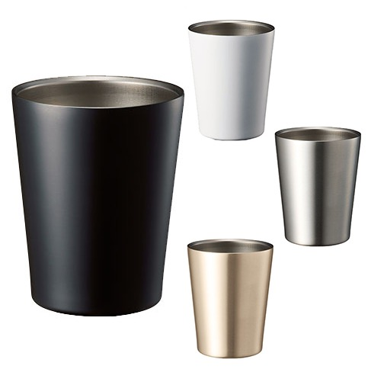
【提案書】
ステンレスサーモタンブラー360ml
特徴
コンビニのテイクアウト用カップをそのまますっぽり入れてカップホルダーとしても利用できる、360mlタイプのステンレスタンブラーです。もちろんそのまま飲み物を入れての利用も可能です。
納期
納期スペース
仕様
素 材：ステンレス(18-8) 他
サイズ：φ85×105mm
容 量：360ml
付属品：取説付(紙箱面)
備 考：シルバー・マットブラック・ゴールド・マットホワイト
お見積
お見積りスペース

Slide 31
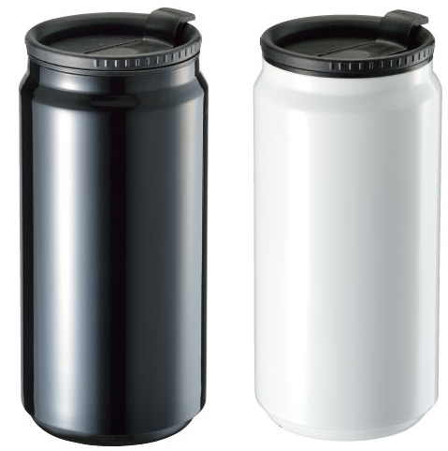
【提案書】
缶型サーモステンレスタンブラー
特徴
真空二重構造で保温・保冷力に優れたステンレスタンブラーから、見た目も可愛くインパクトのある缶型タイプが登場。オリジナル名入れするデザインもよく映えますので販促に是非ご活用下さい！
納期
納期スペース
仕様
素 材：ステンレス(18-8)､PP 他
サイズ：φ71×148mm
容 量：340ml
付属品：取説付(紙箱面)
備 考：ブラック・ホワイト
食品衛生検査済
お見積
お見積りスペース

Slide 32
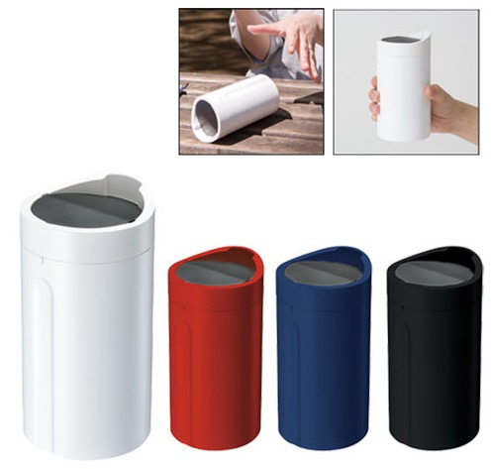
【提案書】
倒れてもこぼれないサーモタンブラー
特徴
倒しても中身をこぼさない上、断熱材入りで保温保冷効果のある便利なサーモタンブラーです。シンプルな見た目ですがカラーバリエーションは全4色ありますので、名入れ用におすすめです！
納期
納期スペース
仕様
素 材：ABS､シリコーンゴム 他
サイズ：Φ72×140mm
容 量：280ml
機 能：本体耐熱温度80℃
付属品：取説付(紙箱面)
備 考：レッド・ネイビー・ブラック・ホワイト
食品衛生検査済
お見積
お見積りスペース

